Slide 1
과목_학년학기_단원 | suh_h_0401_04
차시명 | 0203 평면도형을 밀어볼까요
파일명 | suh_h_0401_04_0203
검토 | 담당
수학팀 | 박종민
문서 HISTORY
번호 | 버전 | 문서 작성일 | 내용 비고 | 작성자 (내선번호) | 검토자
1 | V 1.0 | 2022.1.26. | 문서 발생 | 김범수
2 | V 1.0 | 2022.2.18 | 1차 검수 |  | 박종민
3 | V 2.0 | 2022.2.18 | 2차 검수 |  | 김예림
4
5
6
7
8
9
10
11

Slide 2
학습 단계 | 자료명 |  | 프레임 수 | 교과서 정보 | 파일명 | 자료 형태
도입 | 애니 | [도입 애니메이션] 블록 밀기 | 1 | 수학 86쪽, 수학 익힘 62~63쪽 | suh_h_0401_04_0203_101_1.html | Html5(애니)
도입 | 생각 열기 | [생각 열기] 기차를 여러 방향으로 미는 상황 이해하기 | 1 | 수학 86쪽, 수학 익힘 62~63쪽 | suh_h_0401_04_0203_102_1.html | Html5
도입 | 학습 목표 | 이번 시간에 배울 내용 | 1 |  | suh_h_0401_04_0203_103_1.html | Html5
전개 | 활동 1 | [활동 1] 배 모양을 밀면 어떻게 되는지 알아보기 | 1 | 수학 86쪽, 수학 익힘 62~63쪽 | suh_h_0401_04_0203_201_1.html | Html5
전개 | 활동 2 | [활동 2] 도형을 밀었을 때 어떻게 되는지 알아보기 | 1 | 수학 87쪽, 수학 익힘 62~63쪽 | suh_h_0401_04_0203_202_1.html | Html5
전개 | 활동 3 | [활동 3] 주어진 방향과 길이만큼 밀었을 때의 도형 그리기 | 1 | 수학 88쪽, 수학 익힘 62~63쪽 | suh_h_0401_04_0203_203_1.html | Html5
전개 | 혼자 서도 척척 1 | [혼자서도 척척 1] 문제 1 | 1 | 수학 89쪽, 수학 익힘 62~63쪽 | suh_h_0401_04_0203_204_1.html | Html5
정리 | 핵심 정리 | 핵심 정리 | 1 |  | suh_h_0401_04_0203_301_1.html | Html5
정리 | 차시 예고 | 다음 시간에 배울 내용 | 1 |  | suh_h_0401_04_0203_302_1.html | Html5
평가 | 확인 문제 | 확인 문제 | 1 |  | suh_h_0401_04_0203_401_1.html | Html5
총 프레임 수 |  |  | 10

Slide 3
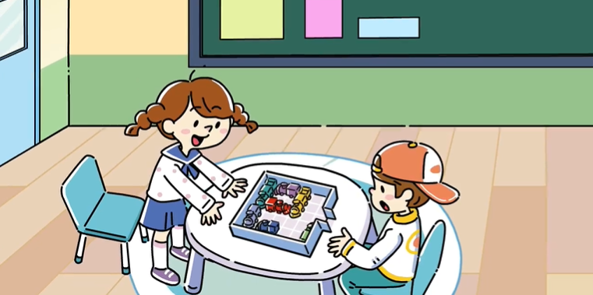

4-1
4. 평면도형의 이동
suh_h_0401_04_0203_101_1
0203 평면도형을 밀어볼까요
Θ Description & Function
[애니 DVD 개발물]
한대희 4-1 지도서\app\resource\contents\lesson04\ops\4\media\mp4
[애니 게이트 참고 화면]
블록 밀기
애니 파일명 | 4_1_1_ani.mp4

Slide 4
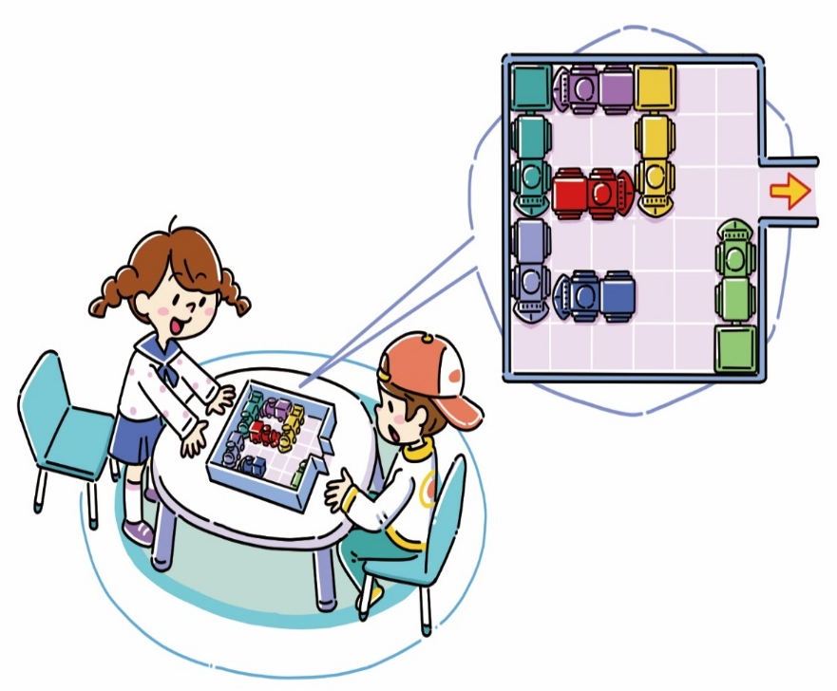



4-1
4. 평면도형의 이동
suh_h_0401_04_0203_102_1
0203 평면도형을 밀어볼까요
Θ Description & Function
다음 그림의 상황에 대하여 이야기해 봅시다.
탭 이벤트
확대 버튼 및 풀 팝업창(다음 슬라이드)
답 칸 클릭하면 답 나타남. 정답 확인 버튼은 정답 가리기로 토글 됨.
이미지 위에 말풍선 소스 사용. - 말풍선 안에 텍스트 크기 조절하여 텍스트 삽입.
흰색 바탕 이미지에 테두리 영역 없음. 마우스 오버 시 회색 테두리 효과 있음.
#1
물음 1
물음 2
물음 3
물음 4
#5
#4
그림은 어떤 상황인가요?
기차들은 앞과 뒤로만 밀 수 있어.
기차 장난감을 움직이고 있습니다.
어떤 기차를
밀어야 빨간색 기차가
나올 수 있을까?
#2
#3
삽화 파일명 | LH 서버 > 원본 삽화 폴더 > 4단원 > (도입)4-1-4(2,3차시).PSD

Slide 5


4-1
4. 평면도형의 이동
suh_h_0401_04_0203_102_1
0203 평면도형을 밀어볼까요
Θ Description & Function
기차들은 앞과 뒤로만
밀 수 있어.
< 확대 버튼 클릭 시 나타나는 화면>
.
어떤 기차를
밀어야 빨간색 기차가 나올 수 있을까?
삽화 파일명 | LH 서버 > 원본 삽화 폴더 > 4단원 > (도입)4-1-4(2,3차시).PSD

Slide 6
4-1
4. 평면도형의 이동
suh_h_0401_04_0203_102_1
0203 평면도형을 밀어볼까요
Θ Description & Function
다음 그림의 상황에 대하여 이야기해 봅시다.
답 칸 클릭하면 답 나타남. 정답 확인 버튼은 정답 가리기로 토글 됨.
물음 1
물음 2
물음 3
물음 4
기차는 어떻게 밀 수 있나요?
기차들은 앞과 뒤로만 밀 수 있어.
기차는 앞과 뒤로 밀 수 있습니다.
기차가 향하는 방향에 따라 위쪽과 아래쪽 또는 왼쪽과 오른쪽으로 밀 수 있습니다.
어떤 기차를
밀어야 빨간색 기차가
나올 수 있을까?
기차는 빈 곳을 자유롭게 앞과 뒤로 밀 수 있습니다.
#1
삽화 파일명 | 4번 슬라이드와 동일

Slide 7
4-1
4. 평면도형의 이동
suh_h_0401_04_0203_102_1
0203 평면도형을 밀어볼까요
Θ Description & Function
다음 그림의 상황에 대하여 이야기해 봅시다.
답 칸 클릭하면 답 나타남. 정답 확인 버튼은 정답 가리기로 토글 됨.
물음 1
물음 2
물음 3
물음 4
빨간색 기차를 나오게 하려면 어떤 기차를 밀어야 할까요?
기차들은 앞과 뒤로만 밀 수 있어.
노란색 기차를 밀어야 합니다.
어떤 기차를
밀어야 빨간색 기차가
나올 수 있을까?
#1
삽화 파일명 | 4번 슬라이드와 동일

Slide 8
4-1
4. 평면도형의 이동
suh_h_0401_04_0203_102_1
0203 평면도형을 밀어볼까요
Θ Description & Function
다음 그림의 상황에 대하여 이야기해 봅시다.
답 칸 클릭하면 답 나타남. 정답 확인 버튼은 정답 가리기로 토글 됨.
물음 1
물음 2
물음 3
물음 4
노란색 기차를 어떻게 밀어야 할까요?
기차들은 앞과 뒤로만 밀 수 있어.
아래쪽으로 3칸 밀어야 합니다.
기차의 앞 방향으로 3칸 밀어야 합니다.
어떤 기차를
밀어야 빨간색 기차가
나올 수 있을까?
#1

Slide 9

4-1
4. 평면도형의 이동
suh_h_0401_04_0203_103_1
0203 평면도형을 밀어볼까요
Θ Description & Function
#1
[이번 시간에 배울 내용]
2. 준비물 클릭 시 박스 나타남. 엑스 버튼으로 닫기.
1
이번 시간에는 무엇을 배울까요?
평면도형을 여러 방향으로 미는 활동을 통해 그 변화를 이해할 수 있습니다.
평면도형을 민 후의 도형과 이동 과정을 표현할 수 있습니다.
#2
모양 조각, 자

Slide 10

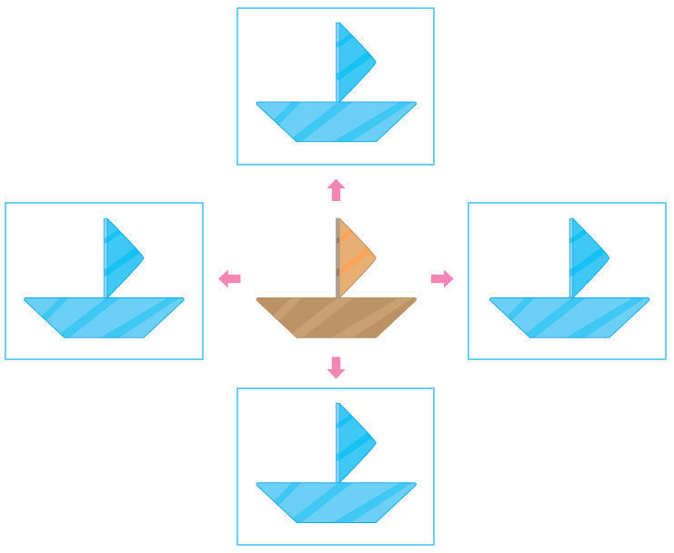

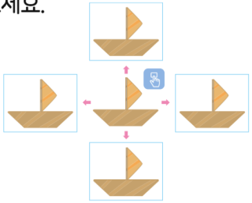


4-1
4. 평면도형의 이동
suh_h_0401_04_0203_201_1
0203 평면도형을 밀어볼까요
Θ Description & Function
#1
준비물 약물 사용.
지시문 약물 - 볼드 : 도형, 드래그
전자저작물 기능과 동일 <전자저작물 참고> 4_1_03.html 한대희 4-1 지도서\app\resource\contents\lesson04\ops\4
지니 캐릭터, 말풍선 약물 사용. - 말풍선 내 텍스트 크기 조절.
‘다시 하기’ 약물 사용. - 클릭 시 첫 화면으로 돌아감. - 토글 이벤트 없음.
배 모양을 밀면 어떻게 되는지 알아봅시다.
준비물 181쪽
위쪽, 아래쪽, 왼쪽, 오른쪽으로 밀면 어떻게 될지 예상해 보고 밀어 보세요.
#3
#2
도형을 드래그하여 옮기세요.
i
미는 방향에 따라
달라지는 부분이 있는지
살펴보세요.
#4
#5
삽화 파일명 | 4_1_3_01.sgv / 4_1_3_bg.sgv 한대희 4-1 지도서\app\resource\contents\lesson04\ops\4\images\4_1

Slide 11
4-1
4. 평면도형의 이동
suh_h_0401_04_0203_202_1
0203 평면도형을 밀어볼까요
Θ Description & Function
도형을 밀면 어떻게 되는지 알아봅시다.
탭 이벤트
2. 답 칸 클릭하면 답 나타남. 정답 확인 버튼은 정답 가리기로 토글 됨.
#1
물음 1
물음 2
물음 3
물음 4
삼각형 ㄱㄴㄷ을 위쪽과 오른쪽으로 5 cm 밀면 어떻게 될지 예상해 보세요.
삼각형 ㄱㄴㄷ의 모양은 그대로이고, 도형의 위치만 위쪽으로 5 cm 이동할 것 같습니다.
#2

Slide 12
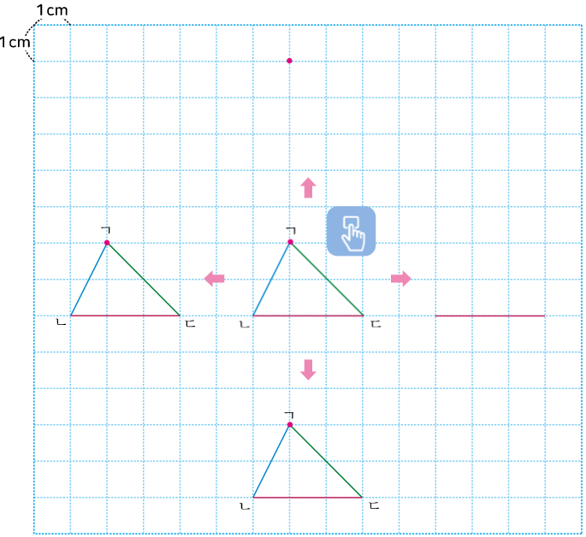
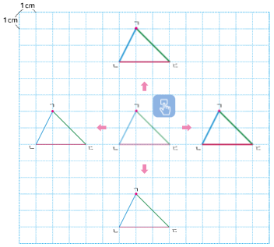
4-1
4. 평면도형의 이동
suh_h_0401_04_0203_202_1
0203 평면도형을 밀어볼까요
Θ Description & Function
도형을 밀면 어떻게 되는지 알아봅시다.
삭제.
화살표 움직이는 클릭 유도 이벤트 있음. 클릭 시 해당 방향에 있는 정답 삼각형이 나타남.
물음 1
물음 2
물음 3
물음 4
삼각형 ㄱㄴㄷ을 위쪽과 오른쪽으로 5 cm 밀었을 때의 도형을 그려 보세요.
#2
#1
#2
삽화 파일명 | 4_1_4_01.sgv / 4_1_4_01_1.sgv / 4_1_4_bg.sgv 한대희 4-1 지도서\app\resource\contents\lesson04\ops\4\images\4_1

Slide 13
4-1
4. 평면도형의 이동
suh_h_0401_04_0203_202_1
0203 평면도형을 밀어볼까요
Θ Description & Function
도형을 밀면 어떻게 되는지 알아봅시다.
답 칸 클릭하면 답 나타남. 정답 확인 버튼은 정답 가리기로 토글 됨.
물음 1
물음 2
물음 3
물음 4
바르게 그렸는지 확인해 보세요.
삼각형 ㄱㄴㄷ을 위쪽으로 5 cm 밀면 제시된 꼭짓점이 점 ㄱ에 해당하는 것을 알 수 있습니다.
삼각형 ㄱㄴㄷ을 오른쪽으로 5 cm 밀면 제시된 선분이 변 ㄴㄷ에 해당하는 것을 알 수 있습니다.
#1

Slide 14
4-1
4. 평면도형의 이동
suh_h_0401_04_0203_202_1
0203 평면도형을 밀어볼까요
Θ Description & Function
도형을 밀면 어떻게 되는지 알아봅시다.
답 칸 클릭하면 답 나타남. 정답 확인 버튼은 정답 가리기로 토글 됨.
물음 1
물음 2
물음 3
물음 4
모양과 위치는 어떻게 변하는지 이야기해 보세요.
도형을 밀면 민 방향과 길이만큼 도형의 위치가 바뀝니다.
도형을 밀면 모양은 변하지 않지만 위치는 변합니다.
#1

Slide 15
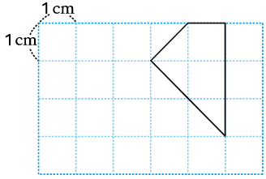
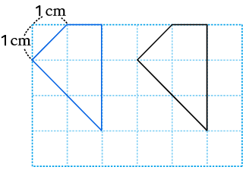
4-1
4. 평면도형의 이동
suh_h_0401_04_0203_203_1
0203 평면도형을 밀어볼까요
Θ Description & Function
주어진 방향과 길이만큼 밀었을 때의 도형을 그려봅시다.
준비물 약물 사용.(대발문 끝에 들어가지 않을 경우 해당 위치에 배치.)
탭 이벤트
정답 확인 버튼을 클릭하면 답 나타남. 정답 확인 버튼은 정답 가리기로 토글 됨.
#1
준비물 181쪽
물음 1
물음 2
물음 3
물음 4
물음 5
#2
왼쪽으로 3 cm
#3
삽화 파일명 | 4_1_5_01.sgv / 4_1_5_01_answer.sgv / 4_1_5_bg_1.sgv 한대희 4-1 지도서\app\resource\contents\lesson04\ops\4\images\4_1

Slide 16
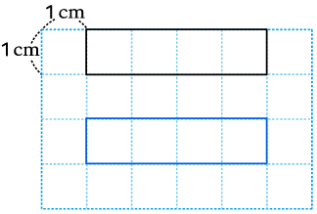
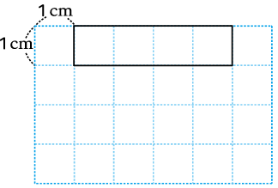
4-1
4. 평면도형의 이동
suh_h_0401_04_0203_203_1
0203 평면도형을 밀어볼까요
Θ Description & Function
주어진 방향과 길이만큼 밀었을 때의 도형을 그려봅시다.
정답 확인 버튼을 클릭하면 답 나타남. 정답 확인 버튼은 정답 가리기로 토글 됨.
준비물 181쪽
물음 1
물음 2
물음 3
물음 4
물음 5
아래쪽으로 2 cm
#1
삽화 파일명 | 4_1_5_02.sgv / 4_1_5_02_answer.sgv / 4_1_5_bg_1.sgv 한대희 4-1 지도서\app\resource\contents\lesson04\ops\4\images\4_1

Slide 17
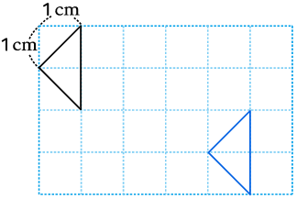
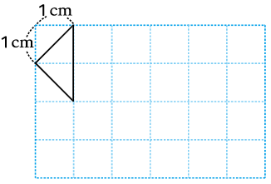
4-1
4. 평면도형의 이동
suh_h_0401_04_0203_203_1
0203 평면도형을 밀어볼까요
Θ Description & Function
주어진 방향과 길이만큼 밀었을 때의 도형을 그려봅시다.
정답 확인 버튼을 클릭하면 답 나타남. 정답 확인 버튼은 정답 가리기로 토글 됨.
준비물 181쪽
물음 1
물음 2
물음 3
물음 4
물음 5
오른쪽으로 4 cm, 아래쪽으로 2 cm
#1
삽화 파일명 | 4_1_5_03.sgv / 4_1_5_03_answer.sgv / 4_1_5_bg_1.sgv 한대희 4-1 지도서\app\resource\contents\lesson04\ops\4\images\4_1

Slide 18
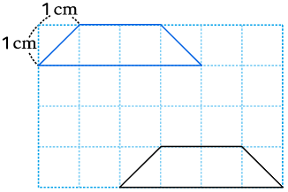
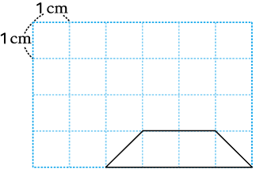
4-1
4. 평면도형의 이동
suh_h_0401_04_0203_203_1
0203 평면도형을 밀어볼까요
Θ Description & Function
주어진 방향과 길이만큼 밀었을 때의 도형을 그려봅시다.
정답 확인 버튼을 클릭하면 답 나타남. 정답 확인 버튼은 정답 가리기로 토글 됨.
준비물 181쪽
물음 1
물음 2
물음 3
물음 4
물음 5
위쪽으로 3 cm, 왼쪽으로 2 cm
#1
삽화 파일명 | 4_1_5_04.sgv / 4_1_5_04_answer.sgv / 4_1_5_bg_1.sgv 한대희 4-1 지도서\app\resource\contents\lesson04\ops\4\images\4_1

Slide 19
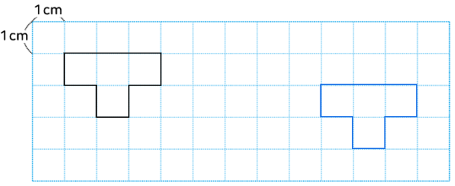
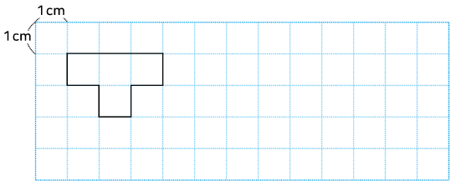
4-1
4. 평면도형의 이동
suh_h_0401_04_0203_203_1
0203 평면도형을 밀어볼까요
Θ Description & Function
주어진 방향과 길이만큼 밀었을 때의 도형을 그려봅시다.
정답 확인 버튼을 클릭하면 답 나타남. 정답 확인 버튼은 정답 가리기로 토글 됨.
준비물 181쪽
물음 1
물음 2
물음 3
물음 4
물음 5
오른쪽으로 8 cm, 아래쪽으로 1 cm
#1
삽화 파일명 | 4_1_5_05.sgv / 4_1_5_05_answer.sgv / 4_1_5_bg_2.sgv 한대희 4-1 지도서\app\resource\contents\lesson04\ops\4\images\4_1

Slide 20


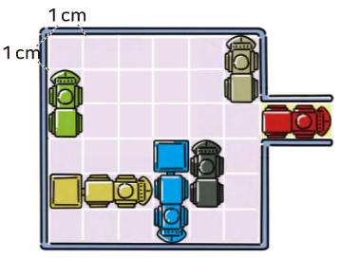



4-1
4. 평면도형의 이동
suh_h_0401_04_0203_204_1
0203 평면도형을 밀어볼까요
#1
Θ Description & Function
기차들을 앞과 뒤로만 밀어 빨간색 기차가 노란색 위치에 오도록 해 보세요.
[혼자서도 척척 1] 전자저작물(DVD) 아이콘 사용
말풍선 약물 사용. - 텍스트가 말풍선 안에 들어가게 작성. - 모든 텍스트는 새로 작성.
손가락 약물 사용. - 클릭 시 효과 : 전자저작물과 동일한 효과 <전자저작물 참고> 4_1_07.html 한대희 4-1 지도서\app\resource\contents\lesson04\ops\4
이너 버튼(페이지 2개)
답 칸을 클릭하면 답 나타남. 정답 확인 버튼은 정답 가리기로 토글 됨.
.
#2
파란색 기차를
1 cm
#3
빨간색 기차를
아래
쪽으로
오른
쪽으로
1 cm
3
cm 밀어야 해.
5
cm 밀어야 해.
#4
#5
삽화 파일명 | 한대희 4-1 지도서\app\resource\contents\lesson04\ops\4\images\4_1

Slide 21
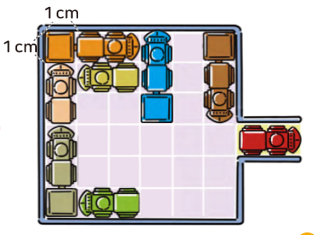


4-1
4. 평면도형의 이동
suh_h_0401_04_0203_204_1
0203 평면도형을 밀어볼까요
Θ Description & Function
기차들을 앞과 뒤로만 밀어 빨간색 기차가 노란색 위치에 오도록 해 보세요.
말풍선 약물 사용. - 텍스트가 말풍선 안에 들어가게 작성. - 모든 텍스트는 새로 작성.
손가락 약물 사용. - 클릭 시 효과 : 전자저작물과 동일한 효과 <전자저작물 참고> 4_1_07.html 한대희 4-1 지도서\app\resource\contents\lesson04\ops\4
답 칸을 클릭하면 답 나타남. 정답 확인 버튼은 정답 가리기로 토글 됨.
#1
#2
주황색 기차를
1 cm
빨간색 기차를
왼
쪽으로
1 cm
오른
쪽으로
2
cm 밀어야 해.
5
cm 밀어야 해.
파란색 기차를
위
쪽으로
3
cm 밀어야 해.
#3

Slide 22
4-1
4. 평면도형의 이동
suh_h_0401_04_0203_301_1
0203 평면도형을 밀어볼까요
Θ Description & Function
핵심 정리
[ 평면도형 밀어보기 ]
크기
도형을 어느 방향으로 밀어도 도형의 모양과 는
변화가 없지만 는 바뀝니다.
위치

Slide 23


4-1
4. 평면도형의 이동
suh_h_0401_04_0203_302_1
0203 평면도형을 밀어볼까요
Θ Description & Function
#1
[다음 시간에 배울 내용]
준비물 아이콘 누르면 나오기
1
다음 시간에는 무엇을 배울까요?
평면도형을 뒤집어 볼까요
90~93쪽
64~65쪽
#2
모양 조각, 자

Slide 24


4-1
4. 평면도형의 이동
suh_h_0401_04_0203_401_1
0203 평면도형을 밀어볼까요
Θ Description & Function
#1
[확인 문제] 게이트
활동지 다운로드 버튼
#2

Slide 25

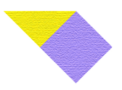


4-1
4. 평면도형의 이동
suh_h_0401_04_0203_401_1
0203 평면도형을 밀어볼까요
Θ Description & Function
문제 1
문제 2
문제 3
문제 4
문제 5
문제 6
문제 7
문제 8
활동지 다운로드 버튼(1~3번) 4단원_2, 3차시 형성평가.hwp
풀이 확인 팝업창(다음 슬라이드)
답 칸 클릭하면 답 나타남. 정답 확인 버튼은 정답 가리기로 토글 됨.
화살표 약물 수정.
O, X 기능
모양 조각을 오른쪽으로 밀었을 때의 도형을 찾아 표 하시오.
#5
#4
?
#1
#2
#3
삽화 파일명 | 195.Jpg / 201.jpg / 202.jpg 한대희 4-1 지도서\app\resource\data\04\교수 학습 자료\도형 그림 자료

Slide 26
4-1
4. 평면도형의 이동
suh_h_0401_04_0203_401_1
0203 평면도형을 밀어볼까요
Θ Description & Function
문제 1
문제 2
문제 3
문제 4
문제 5
문제 6
문제 7
문제 8
< 풀이 확인 클릭 시 나타나는 화면>
모양 조각을 오른쪽으로 밀었을 때의 도형을 찾아 표 하시오.
?
풀이
도형을 오른쪽으로 밀었을 때의 모양은 처음 도형과 같습니다.

Slide 27
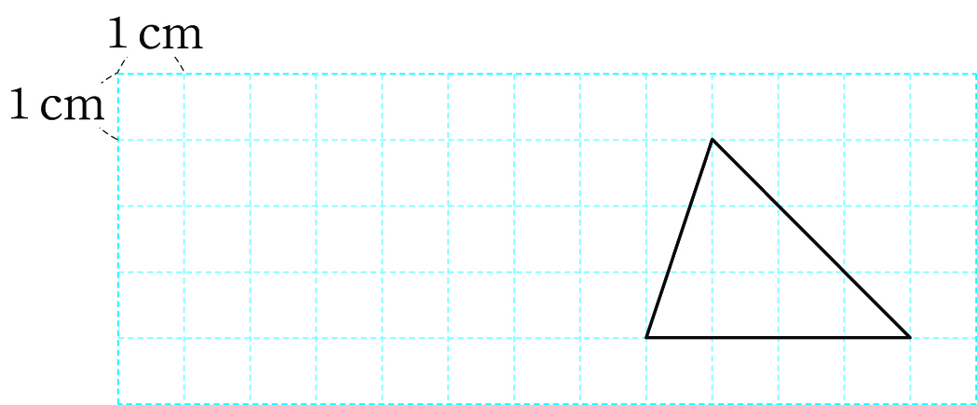
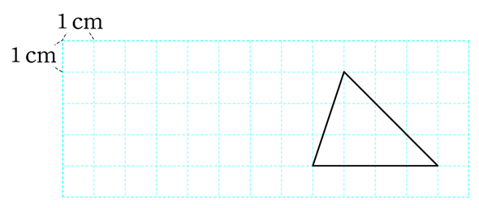
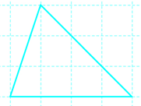
4-1
4. 평면도형의 이동
suh_h_0401_04_0203_401_1
0203 평면도형을 밀어볼까요
Θ Description & Function
문제 1
문제 2
문제 3
문제 4
문제 5
문제 6
문제 7
문제 8
활동지 다운로드 버튼(1~3번) 4단원_2, 3차시 형성평가.hwp
정답 확인 클릭 시 정답 나타남. 정답 확인 버튼은 정답 가리기로 토글 됨.
삽화에 텍스트 직접 삽입.
도형을 왼쪽으로 7 cm 밀었을 때의 도형을 그려 보시오.
#3
1 cm
1 cm
#1
#2
삽화 파일명 | 335.Jpg 한대희 4-1 지도서\app\resource\data\04\교수 학습 자료\도형 그림 자료

Slide 28
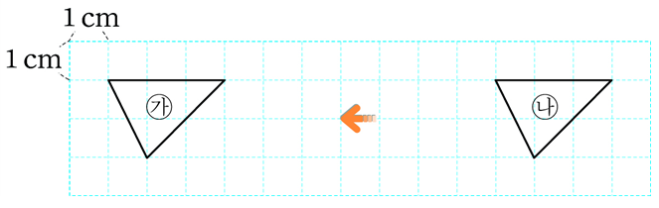
4-1
4. 평면도형의 이동
suh_h_0401_04_0203_401_1
0203 평면도형을 밀어볼까요
Θ Description & Function
문제 1
문제 2
문제 3
문제 4
문제 5
문제 6
문제 7
문제 8
활동지 다운로드 버튼(1~3번) 4단원_2, 3차시 형성평가.hwp
답 칸을 클릭하면 정답 나타남. 정답 확인 버튼은 정답 가리기로 토글 됨.
삽화에 텍스트 직접 삽입.
화살표 약물 사용.
도형의 이동 방법을 설명해 보시오.
#3
1 cm
1 cm
㉮
#4
㉯
㉮ 도형은 ㉯ 도형을 쪽으로
cm 밀었을 때의 도형입니다.
왼
10
#1
#2

Slide 29
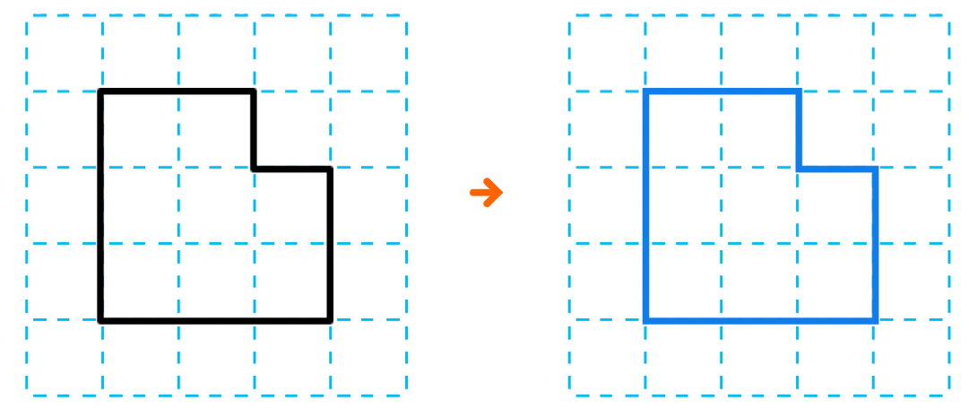
4-1
4. 평면도형의 이동
suh_h_0401_04_0203_401_1
0203 평면도형을 밀어볼까요
Θ Description & Function
문제 1
문제 2
문제 3
문제 4
문제 5
문제 6
문제 7
문제 8
1. 기존 개발물 활용(4~8번)
https://cdata2.tsherpa.co.kr/tsherpa/MultiMedia/Flash/2020/curri/index.html?flashxmlnum=yein820&classa=A8-C1-41-MM-MM-04-05-02-0-0-0-0&classno=MM_41_04/suh_0401_04_0002/suh_0401_04_0002_401_1.html
#1
도형을 주어진 방향으로 밀었을 때의 도형을 그려 보시오.

Slide 30

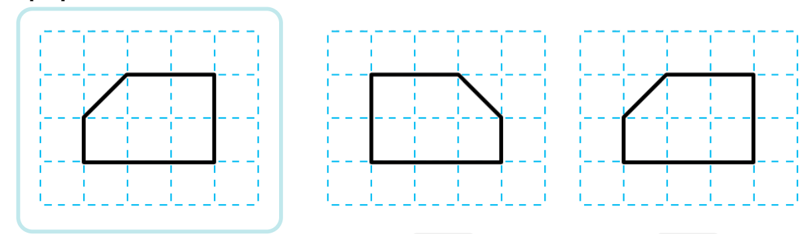


4-1
4. 평면도형의 이동
suh_h_0401_04_0203_401_1
0203 평면도형을 밀어볼까요
Θ Description & Function
문제 1
문제 2
문제 3
문제 4
문제 5
문제 6
문제 7
문제 8
1. 기존 개발물 활용(4~8번)
https://cdata2.tsherpa.co.kr/tsherpa/MultiMedia/Flash/2020/curri/index.html?flashxmlnum=yein820&classa=A8-C1-41-MM-MM-04-05-02-0-0-0-0&classno=MM_41_04/suh_0401_04_0002/suh_0401_04_0002_401_1.html
2. 좌측 도형 클릭하면 오답음과 함께 일시적으로 X표시 나타남. 우 측 도형 클릭하면 정답음과 O 표시. 정답 확인 버튼 클릭하면 정답 공개. 정답 확인 버튼은 정답 가리기로 토글.
#1
다음 도형을 오른쪽으로 밀었습니다. 알맞은 것을 찾아 표 하시오.
#2

Slide 31
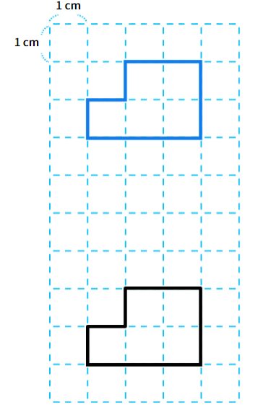
4-1
4. 평면도형의 이동
suh_h_0401_04_0203_401_1
0203 평면도형을 밀어볼까요
Θ Description & Function
문제 1
문제 2
문제 3
문제 4
문제 5
문제 6
문제 7
문제 8
기존 개발물 활용(4~8번)
https://cdata2.tsherpa.co.kr/tsherpa/MultiMedia/Flash/2020/curri/index.html?flashxmlnum=yein820&classa=A8-C1-41-MM-MM-04-05-02-0-0-0-0&classno=MM_41_04/suh_0401_04_0002/suh_0401_04_0002_401_1.html
#1
도형을 위쪽으로 6 cm 밀었을 때의 도형을 그리시오.

Slide 32
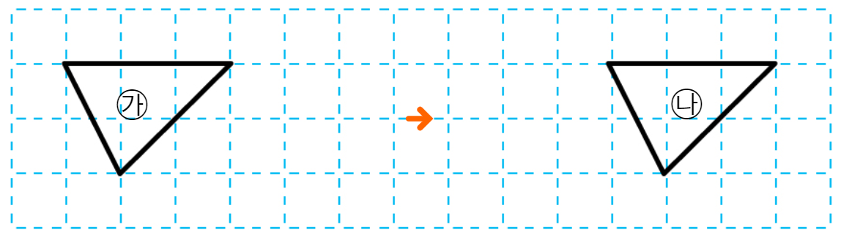
4-1
4. 평면도형의 이동
suh_h_0401_04_0203_401_1
0203 평면도형을 밀어볼까요
Θ Description & Function
문제 1
문제 2
문제 3
문제 4
문제 5
문제 6
문제 7
문제 8
1. 기존 개발물 활용(4~8번)
https://cdata2.tsherpa.co.kr/tsherpa/MultiMedia/Flash/2020/curri/index.html?flashxmlnum=yein820&classa=A8-C1-41-MM-MM-04-05-02-0-0-0-0&classno=MM_41_04/suh_0401_04_0002/suh_0401_04_0002_401_1.html
#1
도형의 이동 방법을 설명해 보시오.
오른
10
㉯ 도형은 ㉮ 도형을 쪽으로 cm 밀어서 이동한 도형입니다.

Slide 33
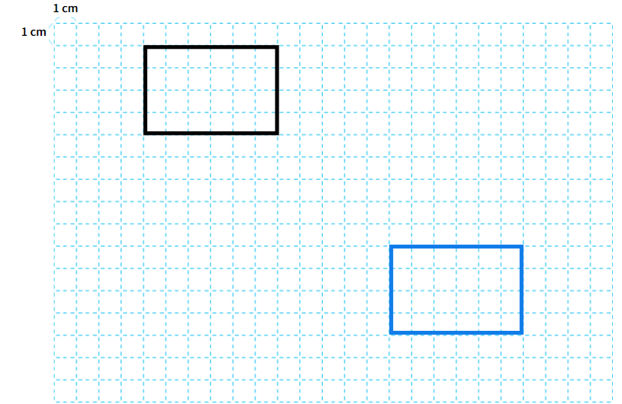
4-1
4. 평면도형의 이동
suh_h_0401_04_0203_401_1
0203 평면도형을 밀어볼까요
Θ Description & Function
문제 1
문제 2
문제 3
문제 4
문제 5
문제 6
문제 7
문제 8
기존 개발물 활용(4~8번)
https://cdata2.tsherpa.co.kr/tsherpa/MultiMedia/Flash/2020/curri/index.html?flashxmlnum=yein820&classa=A8-C1-41-MM-MM-04-05-02-0-0-0-0&classno=MM_41_04/suh_0401_04_0002/suh_0401_04_0002_401_1.html
#1
도형을 오른쪽으로 11 cm 밀고 아래쪽으로 9 cm 밀었을 때의 도형을 그리시오.

